Slide 1
Родительское собрание.
Темы:
«Как проявляется
возрастной кризис 7 лет?»
и
«Как прожить хотя бы один день без нервотрепки» .

Slide 2
Помните, каким бы профессиональным не был бы учитель, пусть он будет даже мастером… никогда без Вашей помощи ему не сделать того, что можно сделать вместе.

Slide 3
Дети все разные. Различны их способности, возможности и личностные качества.

Slide 4
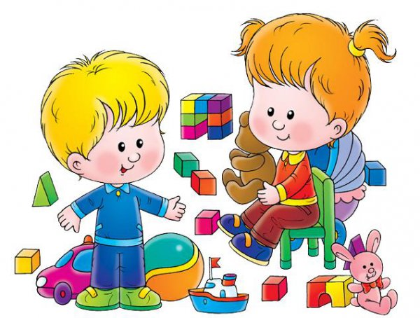
Младший школьник переходит от игры к учению как основному способу усвоения человеческого опыта.

Slide 5
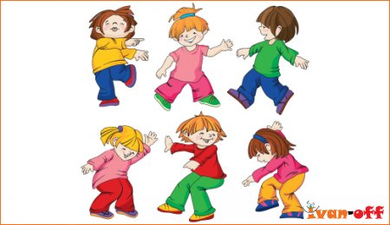
Давно замечено, что при переходе от дошкольного к школьному возрасту ребенок резко меняется и становится более трудным в воспитательном отношении.

Slide 6
Как проявляется
возрастной кризис 7 лет?

Slide 7
В этот период возникают трудности в отношениях ребенка со и взрослыми. Ребенок не реагирует на просьбы и замечания взрослых, делает вид, что не слышит их. Наблюдается непослушание, споры с окружающими и возражения по всяким поводам. В семье дети начинают демонстрировать нарочито взрослое поведение.

Slide 8
Появляются специфические для данного возраста особенности:
искусственность поведения
паясничанье
вертлявость
клоунада.
Ребенок ходит вертлявой походкой, говорит писклявым голосом, корчит рожицы, строит из себя шута.

Slide 9
Как справиться с кризисом семи лет? Советы для родителей.
Прежде всего нужно помнить, что кризисы — это временные явления, они проходят, их нужно пережить.

Slide 10
Будьте внимательны к ребенку, любите его, но не «привязывайте» к себе, пусть у него будут друзья, свой круг общения. Будьте готовы поддержать ребенка, выслушать и ободрить его.

Slide 11
Измените свое отношение к ребенку:
он уже не маленький, внимательно отнеситесь к его мнениям и суждениям, постарайтесь его понять.

Slide 12
Тон приказа и назидания в этом возрасте малоэффективен, постарайтесь не заставлять, а убеждать, рассуждать и анализировать вместе с ребенком возможные последствия его действий.

Slide 13
Поощряйте общение со сверстниками.
Следите за состоянием здоровья.
Как можно больше оптимизма и юмора в общении с детьми, это всегда помогает!

Slide 14
Помощь детям должна идти в трех направлениях:
1. Организация режима дня.
Контроль за выполнением домашних заданий.
Приучение детей к самостоятельности.

Slide 15
Организация режима дня позволяет ребенку:
• легче справиться с учебной нагрузкой;
• защищает нервную систему от переутомления, т.е. укрепляет здоровье.

Slide 16
Проблема
Развитие внимания
зачеркивание букв в тексте, сравнить картинки (найти отличия)
ДОслушивание задания
включить в рацион орехи, цельная крупа
( гречка, овсянка)

Slide 17
Проблема
Развитие памяти
включить в рацион грецкий орех, морковь, брокколи, мед, яблоки, бананы, смородина
учим стихи
А. Барто
Е. Благининой
И. Токмаковой др. поэтов

Slide 18
Проблема Что делают дети на переменах? На переменах наши дети бегают, громко кричат и визжат.

Slide 19
На переменах допускаются подвижные и настольные игры. Главное, чтобы во время игры соблюдались правила безопасности и школьники случайно не поранили друг друга, подражая агрессивным действиям героев современных фильмов.

Slide 20
Можно ли носить в школу игрушки?
Да, можно!
Игровая деятельность ещё значимая для ребёнка, любимая игрушка зачастую олицетворяет друга, с ней можно поиграть на перемене вместе с одноклассниками.

Slide 21
8 советов психологов
«Как прожить хотя бы один день без нервотрепки»

Slide 22
Не торопитесь. Умение рассчитать время - Ваша задача. Если Вам это плохо удается, вины ребенка в этом нет.
2. Будите ребенка спокойно. Проснувшись, он должен увидеть Вашу улыбку услышать Ваш голос.

Slide 23
3. Не отправляйте ребенка в школу без завтрака. До школьного завтрака ему придется много поработать.
(Положите в рюкзак «перекус», если это необходимо.)
Деньги!!! Нет!!!

Slide 24
4. Не прощайтесь, предупреждая и
направляя: «Смотри, не балуйся!»,
«Чтобы сегодня не было замечаний, плохих отметок!».
Пожелайте удачи, найдите несколько ласковых слов.

Slide 25
Психологи рекомендуют
не употреблять выражения:
Я тысячу раз говорил тебе…
Сколько раз надо повторять…
О чём ты только думаешь…
Неужели трудно запомнить…
Ты такой же, как…
Ты становишься…
Почему Лена (Катя, Вова и т.д.)
такая, а ты – нет…

Slide 26
Психологи рекомендуют чаще
употреблять выражения:
- Ты у меня самый
умный (красивый…)
- Как хорошо, что
у меня есть ты…
- Ты у меня молодец…
- Спасибо тебе…
- Без тебя я бы не
справился…
- Я тебя очень люблю…

Slide 27
5. Встречая ребенка после школы, забудьте фразу: «Что ты сегодня получил?»
Не обрушивайте на него тысячу вопросов,
дайте немного расслабиться,
вспомните, как Вы сами чувствуете себя после рабочего дня.

Slide 28
6. Если Вы видите, что ребенок огорчен, молчит – не допытывайтесь; пусть успокоится и тогда расскажет все сам.
7. Выслушав замечания учителя,
не торопитесь устраивать взбучку.
Постарайтесь, чтобы Ваш разговор с
учителем проходил без ребенка.

Slide 29
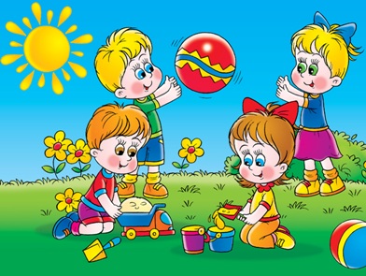
8. После школы не торопите садиться за уроки. Ребенку необходимо 2 часа отдыха ( в первом классе не повредит час сна).
Лучшее время для приготовления уроков – с 16 до 18 часов, занятия вечерами бесполезны.

Slide 30
Помните, никогда не сравнивайте своего ребёнка с другим!
Нет кого-то или чего-то лучше или хуже.
Есть ДРУГОЕ!

Slide 31
Задача родителей :
Не скупитесь на похвалу, научитесь выделять в море ошибок островок успеха!

